Slide 1
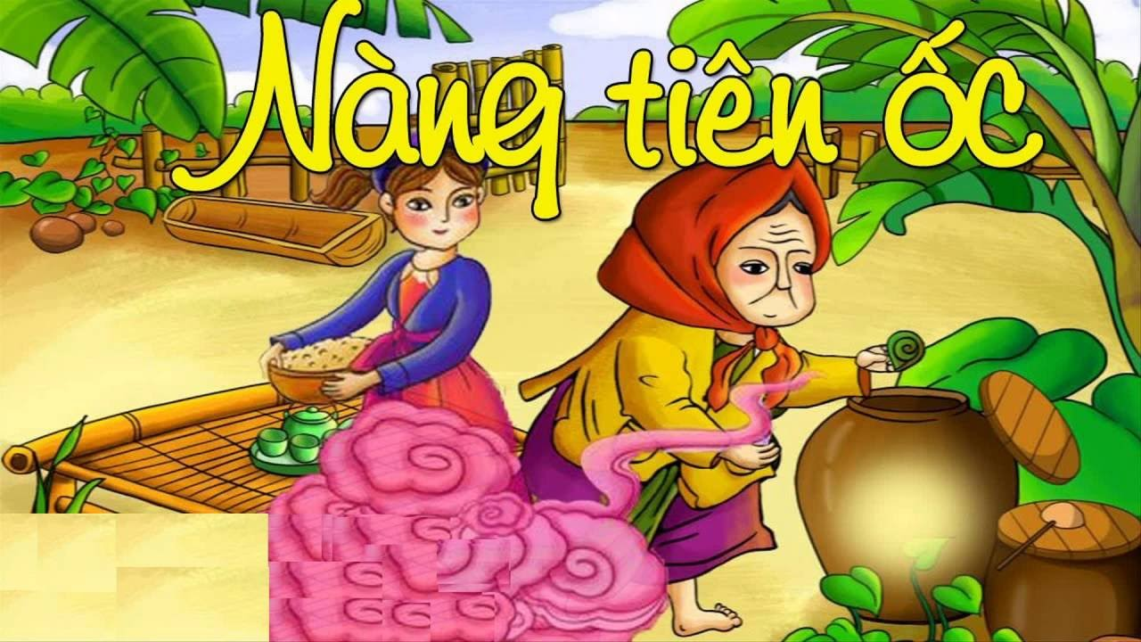




Slide 2



MỤC ĐÍCH- YÊU CẦU
1. Kiến thức :
- Trẻ nhớ tên bài thơ, tên tác giả.
- Trẻ thuộc thơ
- Trẻ hiểu nội dung bài thơ
- Trẻ hứng thú đọc diễn cảm, và cảm nhận được âm điệu vui tươi, nhịp nhàng khi đọc bài thơ.
- Trẻ hiểu luật chơi, cách chơi, biết cách chơi trò chơi.
2. Kỹ năng :
+ Trẻ có kỹ năng đọc thơ diễn cảm, biết thể hiện theo nhịp ngắt nghỉ của bài thơ, biết trả lời được câu hỏi của cô.
+ Phát triển khả năng ghi nhớ có chủ định.
+ Phát triển vốn từ cho trẻ.
3. Thái độ :
- Trẻ thích thú khi tham gia các hoạt động.

Slide 3
Nội dung hoạt động
* Ho¹t ®éng 1 :æn ®Þnh - trß chuyÖn
g©y høng thó.
-Cả lớp hát bài cá vàng bơi
- Các con vừa hát bài hát gì? Con vật gì?
- Vậy các con biết gì về c/c vật sống dưới nước..
- Các con biết không nhà thơ Phan Thanh Nhàn đã mô tả vẻ đẹp của con ốc c/c cùng lắng nghe nhé

Slide 4

Hoạt động 2
Truyền thụ

Slide 5

Cô đọc lần 1
Giảng nội dung
Bài thơ mô tả hình ảnh đẹp của con ốc và để đền ơn nàng tiên ốc đã gíup bà rất nhiều việc .

Slide 6
Video cô đọc lần 1

Slide 7

Cô đọc lần 2: hình ảnh động minh hoạ

Slide 8

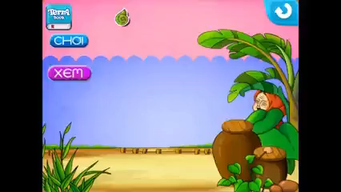

Slide 9
Cô đọc lần 3: đọc và diễn giải từng tranh

Slide 10
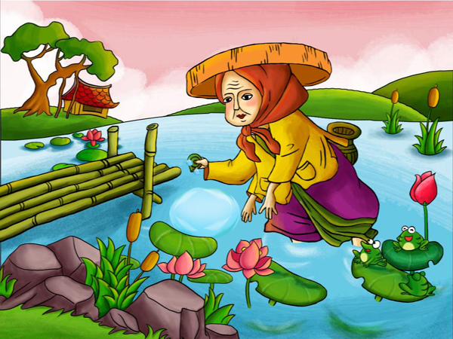
Xưa có một bà già nghèo
Chuyên mò cua bắt ốc

Slide 11
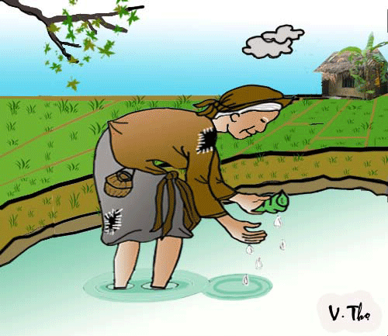
Một hôm bà bắt được
Một con ốc xinh xinh
Vỏ nó biên biếc xanh
Không giống như ốc khác

Slide 12
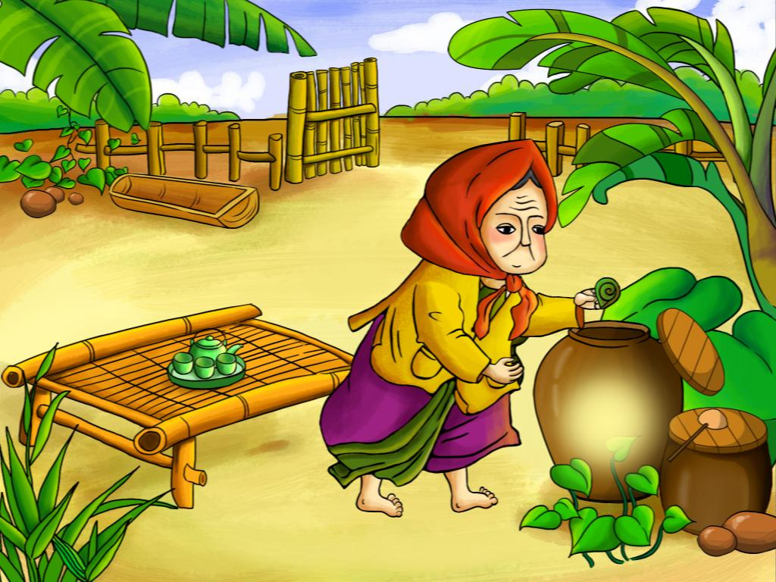
Bà thương không muốn bán
Bèn thả vào trong chum
Rồi bà lại đi làm

Slide 13
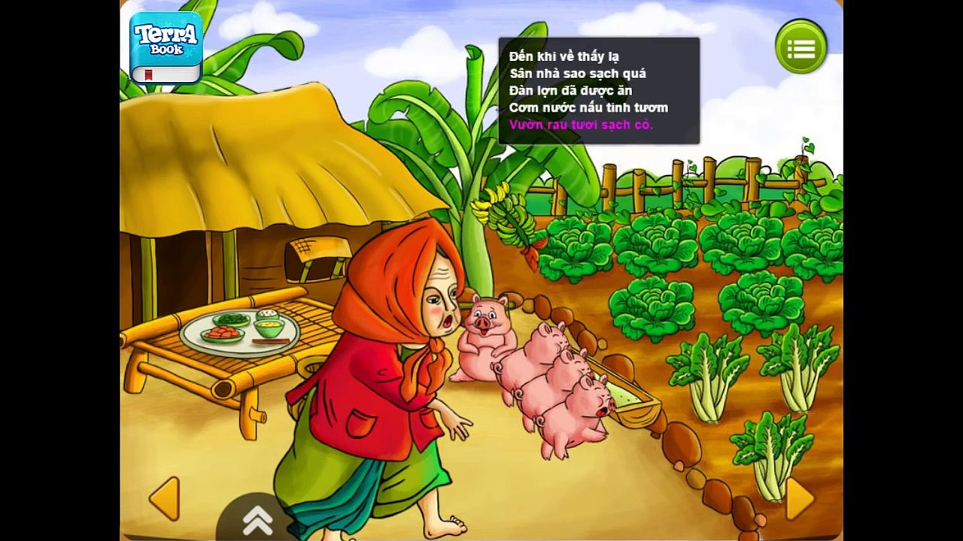

Slide 14
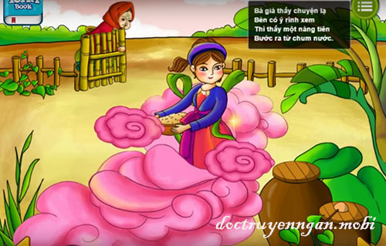

Slide 15

Bà già liền bí mật
Đập vỡ vỏ ốc xanh
Rồi ôm lấy nàng tiên
không cho chui vào nữa

Slide 16
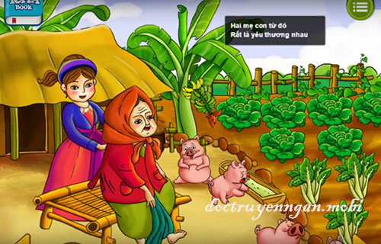

Slide 17

Giảng từ khó
+ Biêng biếc xanh : màu xanh rất đẹp.
+ Chum : cái lu.
+ Tinh tươm : ngăn nắp,đầy đủ.
+ Vỡ : bể

Slide 18
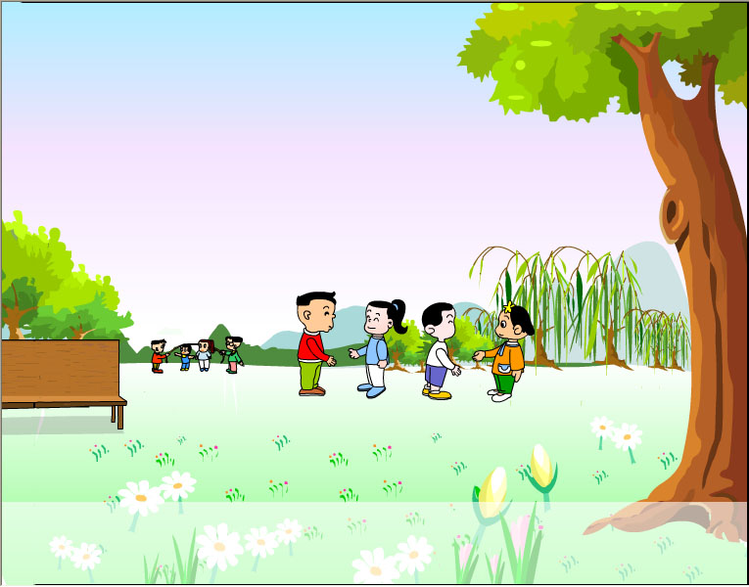
Trẻ đọc thơ:
- Cả lớp đọc 2 lần theo
cô từng câu
- Lớp đọc cả bài
- Từng tổ
- Nhóm trai, gái

Slide 19
Đàm thoại

Slide 20

Các con vừa được nghe cô
đọc bài thơ gì?
Do ai sáng tác?

Slide 21


n
à
n
g
t
i
ê
n
Ố
c

Slide 22

- Từ nào trong bài thơ nói lên nghề nghiệp của bà lão vậy c/c?
- Vẻ đẹp của bài thơ được thể hiện qua câu thơ nào
- Bà đã làm gì khi bắt được con ốc? - Con đoán xem từ khi có con ốc nhà bà thường xảy ra những chuyện gì nào?

Slide 23

- Thế con có biết ai đã làm những công việc đó không
- Vì sao cô gái làm những công việc đó giup bà.
- Bài thơ có bao nhiêu tiếng ?
- Thế con thấy tên bài thơ cô cho cc xem có gì khác với tên bài thơ,câu chuyện lần trước không nào?

Slide 24


Hoạt động 3: Củng cố

Slide 25
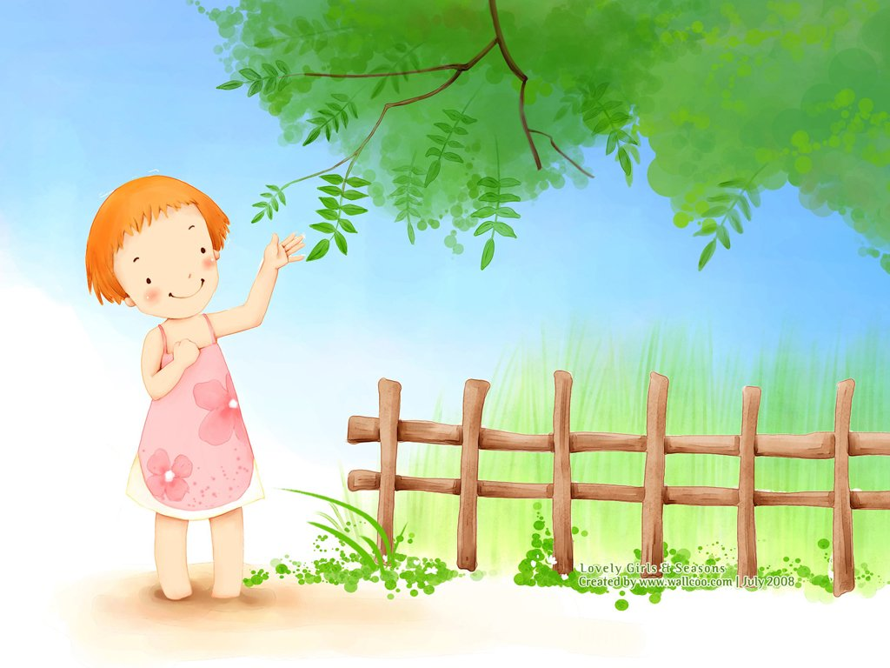
Trò chơi
Mò cua bắt ốc

Slide 26

- Luật chơi: đôi nào chọn được nhiều con cua, con ốc theo quy định của cô thì sẽ thắng
- Cách chơi: cô có 2 cái túi trong đó có cua và cá, tôm, tép…cô sẽ chia lớp thành 2 đội, mỗi đội 5 bạn. Cc sẽ thò tay vào túi và sờ chọn con cua hoặc con ốc theo quy định. Cc nhớ là không được nhìn vào trong túi.

Slide 27

GDTT : : Qua bài thơ muốn giáo dục cc ở hiền thì gặp lành,và siêng năng chịu khó làm việc sẽ được mọi người thương yêu và hạnh phúc.

Slide 28


0
Chào tạm biệt

